Slide 1
Творческий проект «Бочонок для меда»
муниципальное автономное общеобразовательное учреждение средняя общеобразовательная школа № 12 ст-цы Михайловской имени И.С. Лазаренко
Краснодарский край
Выполнил: Бузин Артем Алексеевич
Руководитель: Федоров Роман Сергеевич (педагог – наставник)
2020

Slide 2
«Сначала думай, потом делай»
Работа по художественной обработке дерева требует большого терпения, внимания и усидчивости. Работы надо делать по возрастающей, постепенно усложняя их, должно быть поступательное движение вперёд, от простого к более сложному, как при точении, так и при выполнении резьбы. Контурная резьба это огромное разнообразие форм, а сочетание и повторение отдельных элементов создают поистине неисчислимое сочетание вариантов орнаментов. Поменяв элементы местами, можно получить совершенно другой узор.
Изначально я хотел выполнить «бочонок» из цельной заготовки липовых пород, а все детали набора выточить по старой технологии. Но при работе с цельным куском породы, высока вероятность раскола древесины, также есть затруднения с выдержкой нужных пропорций. Этот вариант пришлось отложить.
Идеальным вариантом оказалось сегментное конструирование заготовки. Сложность состоит не сколько в форме выточенного изделия и технике выполнения резьбы по точёной поверхности, а в расчёте размеров каждого элемента изделья.
Проверка наличия в продаже «БОЧОНКА» из древесины показала, что в магазинах ничего подобного нет, поэтому я поставил перед собой цель:
разработать и изготовить из древесины красивый и недорогой бочонок для мёда.

Slide 3
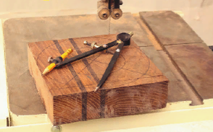
Информационные источники
«Красота сегментного точения по дереву в работах Дика Бёрда»//[Электронный ресурс] URL: https://zen.yandex.com/media/woodythings/krasota-segmentnogo-tocheniia-po-derevu-v-rabotah-dika-berda-5f5f1c7093cc6c72ffd50cbc
JET Мастер-класс "Сегментное точение - это просто“//[Электронный источник] URL: https://www.youtube.com/watch?v=f4MnkJp8zG8
Jackman Works//[Электронный источник] URL: https://www.youtube.com/watch?v=8Kq88BpxpKU&feature=emb_title

Slide 4
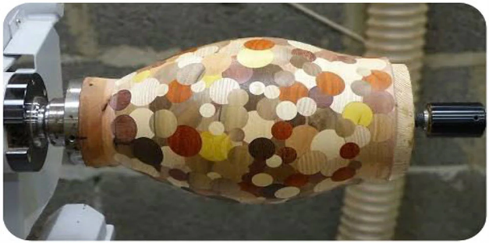
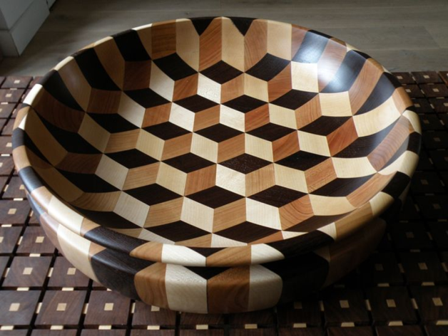
Интересные факты
Экономия материала
Этот факт самый весомый. Как раз для такого случая, когда вам необходимо сэкономить дорогостоящий материал. Экзотическое дерево стоит недешево, в некоторых регионах России достать его трудно. Но всегда можно заказать по почте напиленные бруски.
Неограниченность в форме
Здесь вы не привязаны к размеру заготовки. Вы можете придумать такое изделие, какое позволит вам ваше воображение и размер токарного станка.
Замысловатый рисунок
“Меандр”, “косички”, “елочки”, “шахматная доска” или “кирпичная кладка”. Все эти элементы орнамента вы сможете отработать, используя всего две породы дерева — темную и светлую.

Slide 5
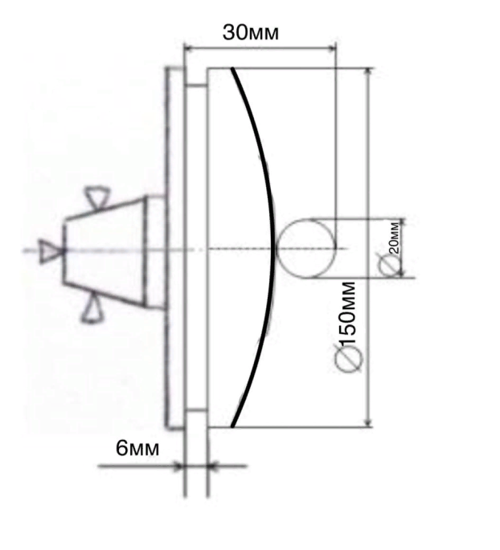
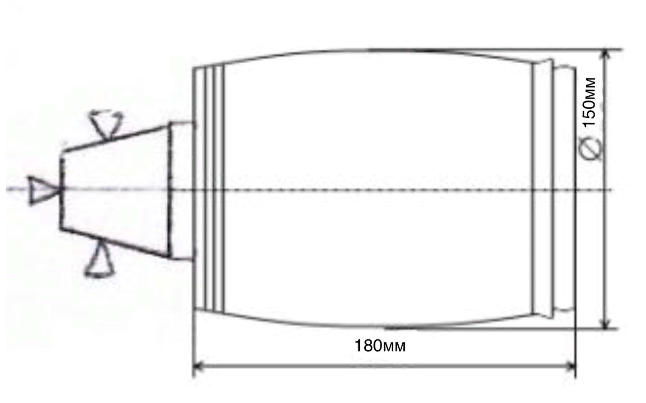
Визуализация
Для изготовления бочонка я использовал 4 планочки букового массива длиной по 1 метру.
Бочонок имеет фасонную поверхность, в средней части больше диаметром, горловина и основание меньше диаметром. После растачивания наружной поверхности приступил к растачиванию внутренней поверхности бочонка. Размеры бочонка: без крышки 180 мм, с крышкой 210 мм, диаметр 150 мм.

Slide 6
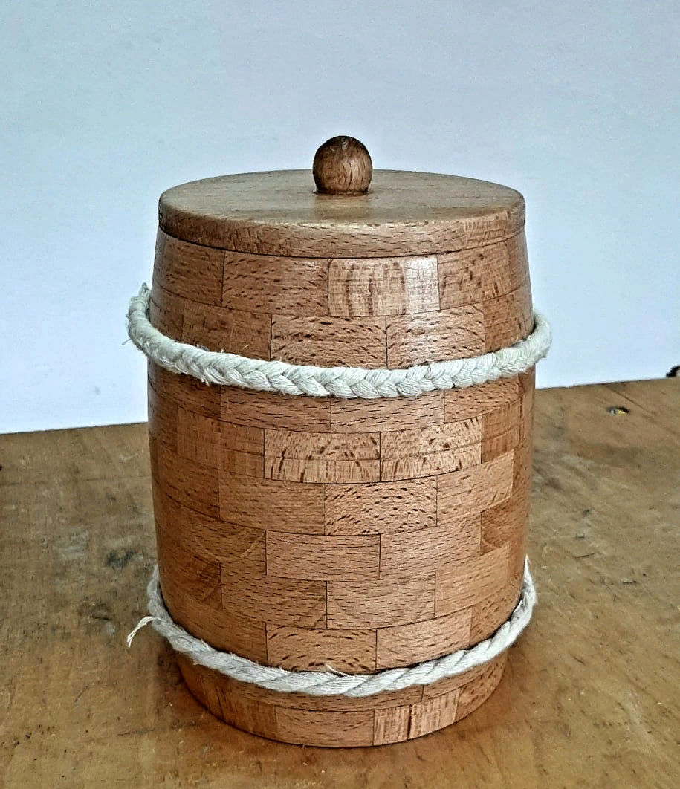
Модель «Бочонка для меда»
Люби дело – мастером будешь
Точение - это часто встречающийся вид обработки древесины. Выточенное изделие выгодно отличается от других изделий законченностью своей формы, гладкой отшлифованной поверхностью и богатой игрой света и тени. Бочонок для меда сделан из 4 планочек 0,90м - 0,15м - 0,15м, древесина - бук и состоит из 126 элементов. На торцевых частях заготовки при помощи линейки и карандаша произвёл разметку окружностей. Для того чтобы трезубец передней бабки плотнее удерживал заготовку, в её торце сделал небольшой пропил. Полукруглой стамеской (рейером) выполнил черновое точение заготовки.
Бочонок имеет фасонную поверхность, в средней части больше диаметром, горловина и основание меньше диаметром. После растачивания наружной поверхности приступил к растачиванию внутренней поверхности бочонка.
После выполнения точения зачистил бочонок шлифовальной шкуркой и потом отрезал готовую деталь. После выполнения обработки покрыл изделие лаком.

Slide 7
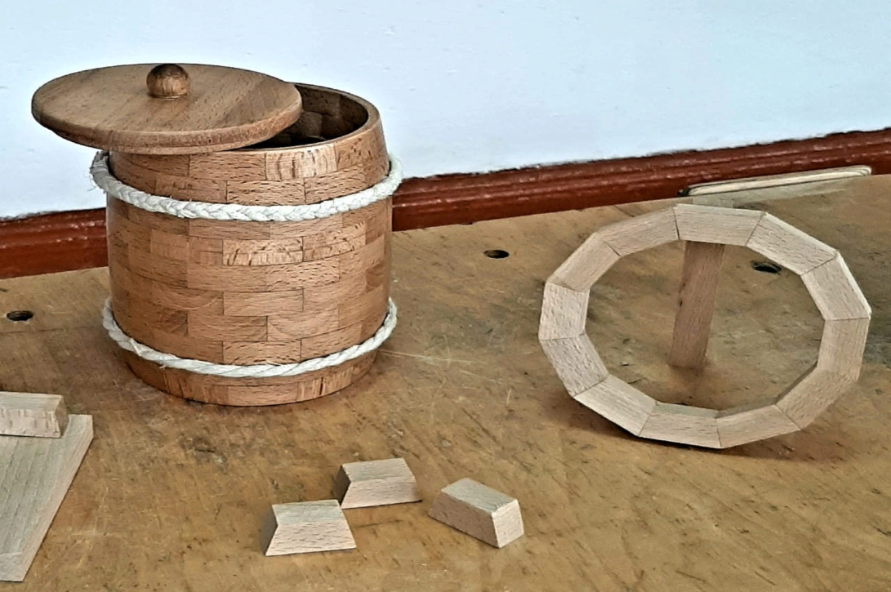
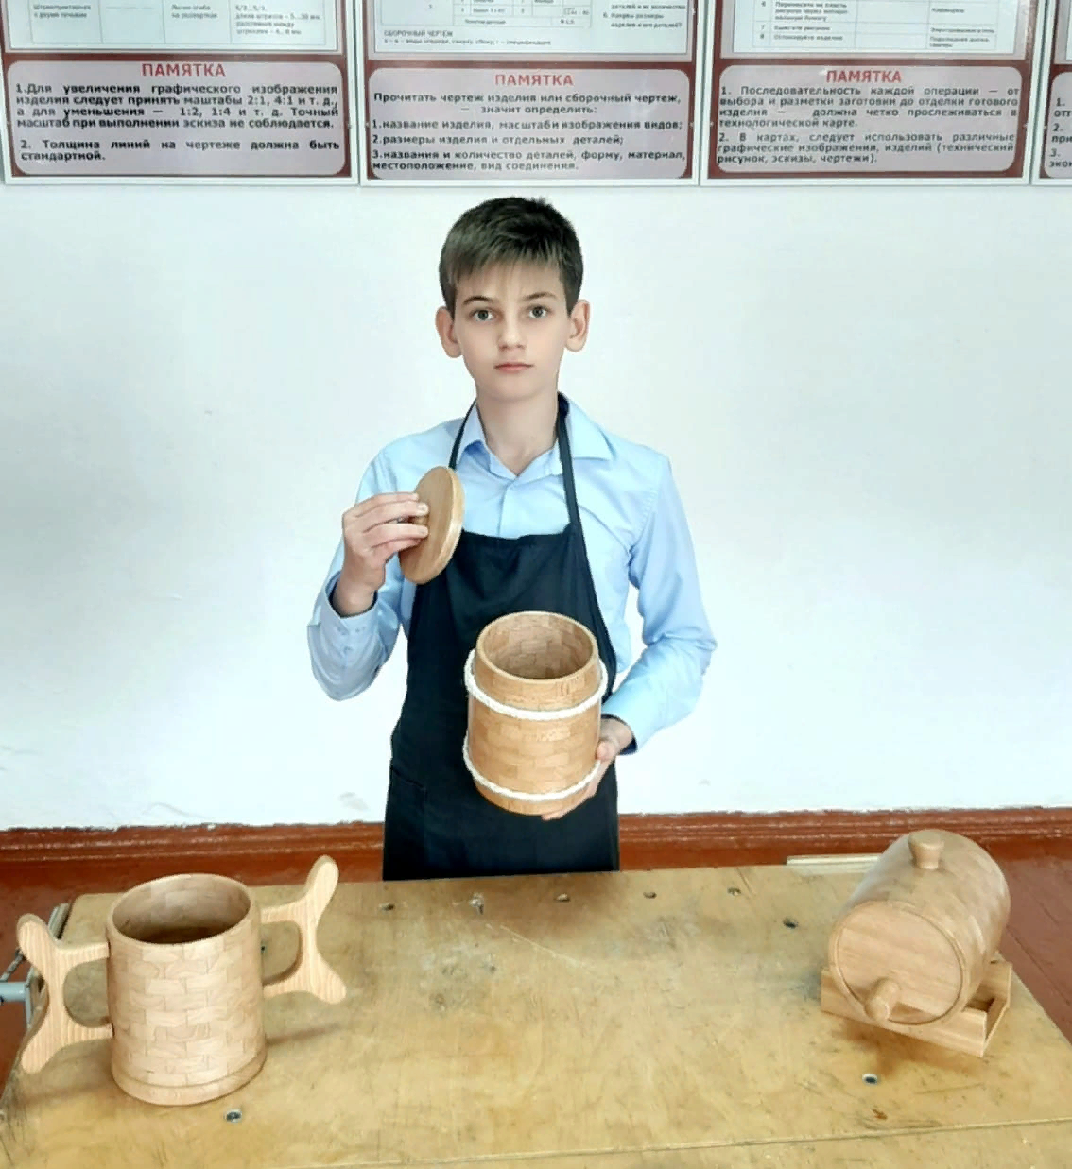

Slide 8
Экономическое и Экологическое обоснование
На что спрос, на то и цена
Природа – это огромная кладовая ресурсов
Для изготовления бочонка для меда потребуется 4 планочки бука 900мм -15мм - 15мм. Переведём линейные размеры из миллиметров в метры:
900 = 0,90м 15мм = 0,15м
Найдём объём древесины: V = 0,90 * 0,15* 0,15*4=0,081м3
Цена 1м3 бука стоит 30000 рублей. С (заготовки) = 0,081* 30000 = 243 рубль.
Изготовление бочонка производилось в светлое время суток, поэтому затраты электроэнергии на освещение не рассчитываются. Бочонок изготовлен на электро-станках станке, поэтому рассчитаем затраченную электроэнергию. Время работы на станках 4 часа. Цена 1кВт электроэнергии - 2 рубля 68 копеек.
А = w*t
Где, А - Количество электроэнергии, W/ - Мощность, Т - Время. А (м) = 0,40*4 = 1,6 кВт
С (э) =1,6*2,68 = 4 рубля 29 копеек
Для шлифовки деталей набора было израсходовано 2 листа наждачной бумаги по цене 10 рублей за лист. Цена 2-х листов 20 рублей.
Изделие покрываем лаком ПФ-231.Цена 1-го литра 150 рублей. Лака израсходовано 50 грамм- 7 рублей 50 копеек. Общие затраты на изготовление набора для мёда составили: 274 рублей 79 копеек. Общее время изготовления набора- 32часа.
Природа – это огромная кладовая ресурсов, которые необходимы человеку в производственной деятельности и в повседневной жизни. Природа служит естественной основой жизнедеятельности человеческого общества, и общество должно думать и заботиться о влиянии хозяйственной деятельности человека на природные процессы и на окружающую среду.
Метод сегментного точения древесины позволит сэкономить большое количество древесины, а именно:
Объём затраченной древесины: V = 0,90 * 0,15* 0,15*4=0,081м3
Объем древесины, если бы использовали цельную заготовку, равен 0,3 м*0,75м=0,225м3
Разница составляет: 0,225м3 – 0,081м3 = 0,144м3, а это почти в 2 раза меньше.
Основная цель охраны природы состоит в поддержке динамического равновесия естественных природных процессов, сохранении биологического разнообразия растений, животных, микроорганизмов, обеспечивающих благоприятные условия для жизни.

Slide 9
Анализ процесса творчества. «Дорога не работа, дорого уменье.»
У каждого мастера своё видение предметов, поэтому делая изделие он привносит в него, что-нибудь своё, присущее только ему. Для проявления творчества необходим источник вдохновения. Мой источник — это природа.
К выбору изделия и способам его обработки надо подходить обдуманно. Для того чтобы работать с деревом, надо иметь небольшие навыки владения карандашом. Надо набросать эскиз и он поможет лучше понять природу и структуру выбранного вами сюжета. Нарисовав эскиз деталей будущего бочонка для мёда я приступил к его изготовлению.
Я часто бываю летом в лесу, и неоднократно видел как дикие пчёлы собирают мёд и уносят его в дупло, и идея сделать бочонок для меда возникла сама собой.
Работая над изготовлением бочонка, я на практике применил и закрепил известные мне приёмы разметки, пиления, строгания, точения и резьбы по дереву. Занятия резьбой по дереву требуют терпения и внимания, а также усидчивости и аккуратности. По мере совершенствования умений и навыков, работа продвигается быстрей и работается ещё с большим желанием, в работе появляются элементы творчества. Как говорил К. Симонов «Самое главное мерило ценности любой работы – это её нужность людям».

Slide 10
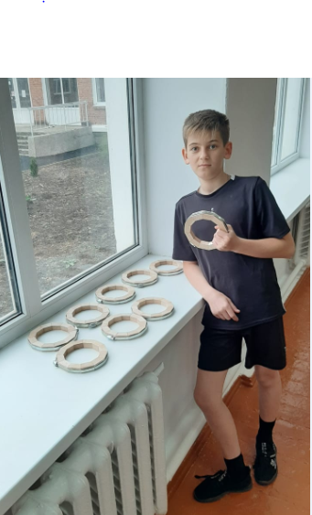
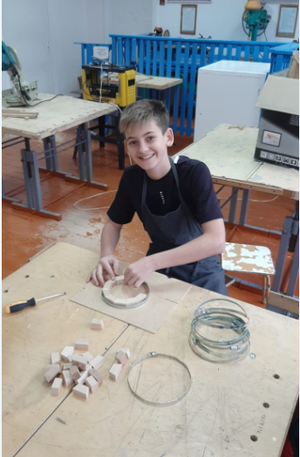
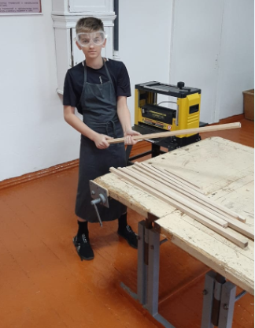
Фотоотчет

